Slide 1
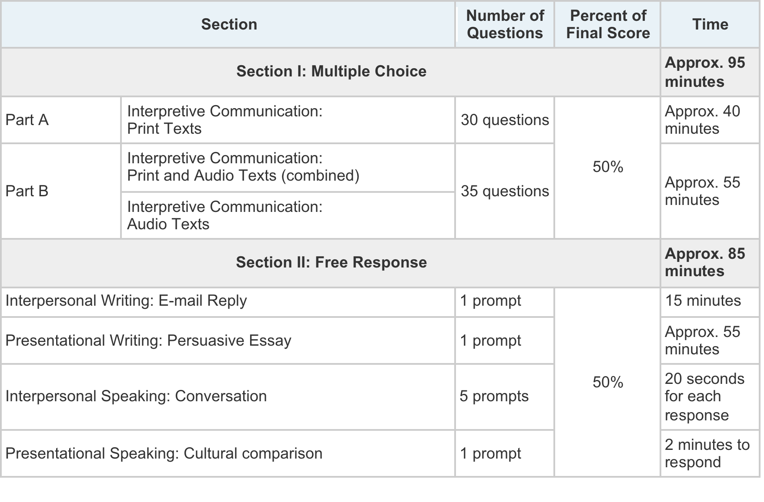

Slide 2
LE COURRIEL (EMAIL)
Instructions in your booklet
You will write a reply to an e-mail message. You have 15 minutes to read the message and write your reply.
Your reply should include a greeting and a closing and should respond to all the questions and requests in the message. In your reply, you should also ask for more details about something mentioned in the message. Also, you should use a formal form of address.
Vous allez écrire une réponse à un message électronique. Vous aurez 15 minutes pour lire le message et écrire votre réponse.
Votre réponse devrait débuter par une salutation et terminer par une formule de politesse. Vous devriez répondre à toutes les questions et demandes du message. Dans votre réponse, vous devriez demander des détails à propos de quelque chose mentionné dans le texte. Vous devriez également utiliser un registre de langue soutenu.

Slide 3
l’essentiel est d’accomplir « LA TACHE », c'est-à-dire :
Salutation
Répondre aux questions (2)
Formuler sa propre question ou clarification
Salutation finale
Pénalité si on oublie une partie !
Pour avoir une bonne note : ÉLABORATION, VARIÉTÉ, CONTROLE.
Considérant que vous avez 15 minutes pour faire cette tâche, il faut être très organisé.
En lisant l’introduction et le courriel:
Remarquer s’il s’agit d’un monsieur ou d’une dame.
Remarquer le thème.
Souligner les deux questions.
Ne pas paniquer s’il y a des choses que vous ne comprenez pas dans le message. Il faut les ignorer.

Slide 4
APPRENDRE les salutations (greeting): Cher Monsieur ou Monsieur ; Chère Madame ou Madame (pas le nom de la personne, perte de temps) …et utiliser « VOUS» !
APPRENDRE à écrire des petites phrases d’entrée en matière.
Je vous remercie pour votre email
Je vous remercie de m’avoir répondu si vite,
Je vous remercie de m’avoir invité(e) à participer à ce projet
APPRENDRE une formule pour répondre aux questions:
En réponse à votre 1re question …
Pour répondre à votre 2e question….
En ce qui concerne votre 1re question…
Utiliser une formule différente pour introduire la 2e question

Slide 5
APPRENDRE à bien finir le courriel (closing). Si on a le temps, avant la salutation finale, un petit merci ou autre civilité :
A l’avance, je vous remercie….Je vous remercie d’avance (pas EN avance)
J’attends votre réponse avec la plus grande impatience.
Je vous suis très reconnaissant(e) de….
Si vous aviez besoin de plus de renseignements, veuillez contacter…..
Je suis prêt(e) à vous fournir…..
APPRENDRE les formules de fin de courriel.
Cordialement
Sincères salutations
Sincèrement

Slide 6
Commencer bien rédiger votre réponse.
La salutation appropriée
La phrase d’entrée en matière
Les réponses aux deux questions
FORMULEZ SA PROPRE QUESTION !
Des détails (Il faut ÉLABORER !)
Closing: Bien finir votre courriel - très important, c’est ce que le correcteur voit avant de décider de votre note.

Slide 7
Write some more complex sentences
Le passé. Bonne technique d’élaboration – “L’été dernier, je suis allé, j’ai participé…”
Le conditionnel: obligatoire pour les requêtes polies –Serait-il possible – Pourriez-vous – j’aimerais bien, je pourrais…
Le subjonctif – Je ne pense pas que je puisse, il faut que je fasse…

